Slide 1
Implementacija učinkovitog neizrazitog klasifikacijskog sustava temeljenoga na algoritmu IVTURS
Autor: Romano Barilar
Mentor: izv. prof. dr. sc. Alan Jović
Zavod: ZEMRIS, FER

Slide 2
Uvod
IVTURS – intervalno neizraziti klasifikacijski sustav baziran na pravilima
Implementacija IVTURS-a u pythonu/cythonu
Pokušaj poboljšanja rad klasifikatora
Usporedba s drugim klasifikatorima
Analiza rada klasifikatora s povećanjem dubine pretraživanja

Slide 3
Intervalno neizrazita logika
Sustav IVTURS koristi intervalno neizrazitu logiku
Proširenje neizrazite logike
Skupovi koje IVTURS koristi su generalizacija skupova intervalno neizrazite logike
Za opis ulaznih podataka koriste se lingvističke varijable
Trokutaste funkcije pripadnosti

Slide 5
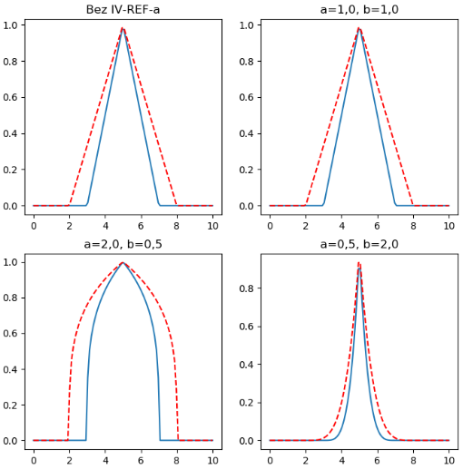
IVREF funkcije
Parametrizirane funkcije jednakosti između intervala
Zbog korištenja eksponenata najsporiji dio sustava
Kod IVTURS-a pripadnost funkcijama pripadnosti uspoređuje se sa savršenim intervalom

Slide 6
IVTURS-ova metoda rasuđivanja
Intervalni stupanj podudaranja – korištenje IVREF-a za oblikovanje funkcija pripadnosti
Intervalni stupanj asocijacije – kombinacija težine pravila i stupnja podudaranja
Intervalni stupanj klasifikacijske sigurnosti uzorka za sve klase – agregacija stupnja asocijacije u jedan interval
Klasifikacija – usporedba klasifikacijske sigurnosti i odabir najvjerojatnije

Slide 7
IVTURS
Intervalno neizraziti klasifikacijski sustav
Dva pristupa izgradnji
Tri faze:
Inicijalizacija sustava – stvaranje funkcija pripadnosti i velikog broja inicijalnih pravila te odabir najboljih pravila
Transformacija sustava u intervalni tip
Optimizacija sustava – odbacivanje nepotrebnih pravila uz optimiranje parametara IVREF

Slide 8
Choquetovi integrali
Drugačija agregacijska funkcija koja koristi Choquetove integrale
Diskretni Choquetovi integrali uz razne kombinacije funkcija i neizrazitih mjera
Kombinacija dvaju fuzijskih funkcija u literaturi je pokazala bolje rezultate od IVTURS-a
Dvije nove verzije IVTURS-a – jedna koristi IVREF i Choquetove integrale druga samo Choquetove integrale

Slide 9
Ispitivanje
Friedmanov, Holmov i Wilcoxonovi testovi
Klasifikatori za usporedbu:
Furia, C4.5, IVTURS iz rada, IVTURS iz KEEL-a
FOATFRB
BPMOGA
BTSKFC
Usporedba verzija Choquetovih integrala
Sustav u ovisnosti o dubini stabla pretraživanja čestih kombinacija

Slide 10
Zaključak
Implementacija u pythonu/cythonu nije pokazala bolje rezultate ali je brža od jedine dostupne verzije
Ne isplati se koristiti Chqouetove integrale
Ne isplati se povećati dubinu pretraživanja

